Slide 1

BÁO CÁO THAM LUẬN
Ứng dụng Appmetter trong dự báo điện thương phẩm nhóm khách hàng thắp sáng thanh long
Châu Thành, tháng 07/2024
Notes:
1

Slide 2
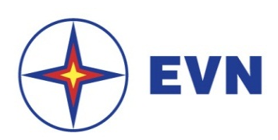
NỘI DUNG TRÌNH BÀY
1 | Tổng quan về Chương trình Appmeter
2 | Các dữ liệu dùng để phục vụ cho công tác theo dõi và dự báo phụ tải hàng tháng:
3 | Mặt hạn chế khi áp dụng Chương trình Appmeter:
4 | Đề xuất, kiến nghị:
Notes:
2

Slide 3
1
Tổng quan về Chương trình Appmeter:
Notes:
3

Slide 4

ĐIỆN LỰC CHÂU THÀNH
Appmeter là chương trình truy cập thông số vận hành trạm 110kV dùng chung cho toàn EVNSPC. Các dữ liệu truy xuất được từ chương trình phục vụ cho công tác theo dõi các thông số vận hành cung cấp điện, sản lượng điện giao nhận, các báo cáo tổng hợp liên quan…
Hiện nay, nguồn cung cấp điện cho địa bàn huyện Châu Thành gồm có 02 nguồn, nguồn 01 nhận từ trạm Tầm Vu (02 điểm đo 431 và 432) và nguồn 02 nhận từ Tân An qua 04 điểm đo ranh giới.
Việc truy xuất các thông số về công suất theo thời điểm, sản lượng điện nhận hàng ngày qua Chương trình Appmeter giúp đơn vị có thêm một kênh hỗ trợ cho công tác theo dõi, dự báo phụ tải…
Qua ảnh hưởng của đại dịch Covid-19, tình hình kinh tế của nhà vườn bị thua lỗ do giá cả bấp bênh, sâu bệnh là diện tích xông đèn giảm nhiều,… để tiết kiệm chi phí sản xuất, khách hàng thắp sáng thanh long (TSTL) tập trung xông đèn sau giờ cao điểm tối, hoạt động 10h/ ngày (từ 20h00 đến 06h00 sáng hôm sau) và bình quân 20 ngày/ 01 ca; mỗi năm tập trung ở 02 vụ chính, 04 tháng/ 01 vụ (vụ 01 là từ tháng 1 đến tháng 4 và vụ 02 là từ tháng 9 đến tháng 12).
Notes:
4

Slide 5
Dữ liệu dùng để phục vụ cho công tác theo dõi và dự báo phụ tải TSTL hàng tháng:
2
Notes:
5

Slide 6
a. Theo dõi công suất từng thời điểm:
Truy xuất dữ liệu về công suất lúc 20h và 21h của ngày 02/02/2024 và ngày 15/02/2024 tại 02 điểm đo 431 và 432 (lấy T02/2024 để tính toán, đây là tháng cao điểm xông đèn thanh long của vụ 01/2024, có 02 ca sản xuất/ 01 tháng), cụ thể:

Slide 7
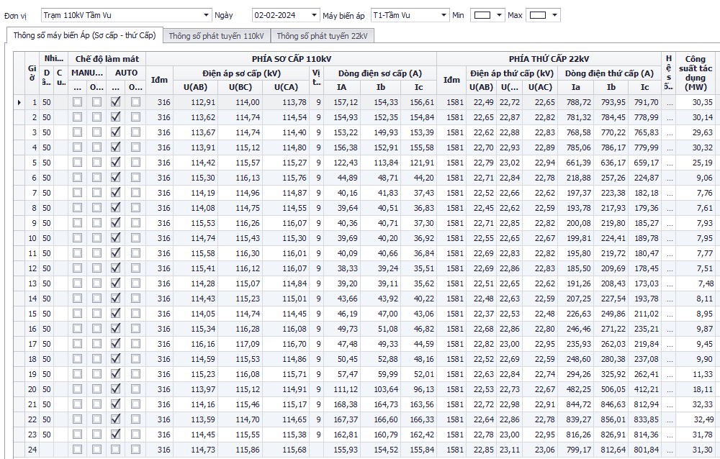
Dữ liệu ngày 02/02/2024 (thuộc ca 01 của T02/2024):

Slide 8
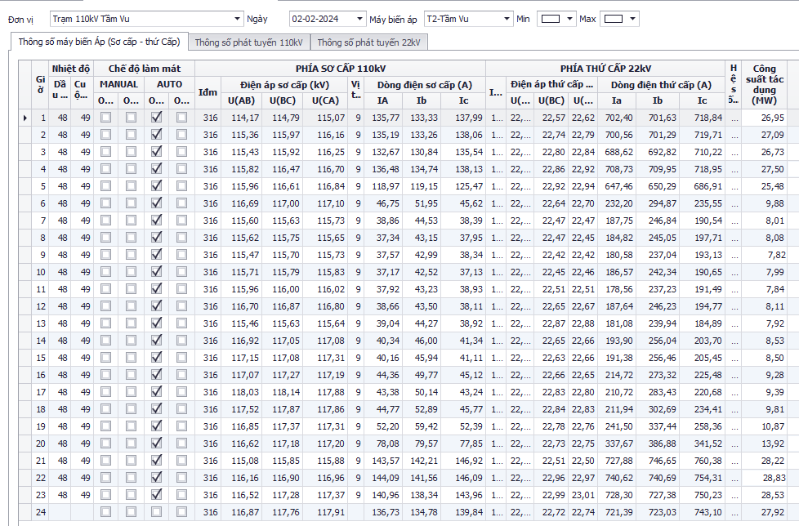

Slide 9
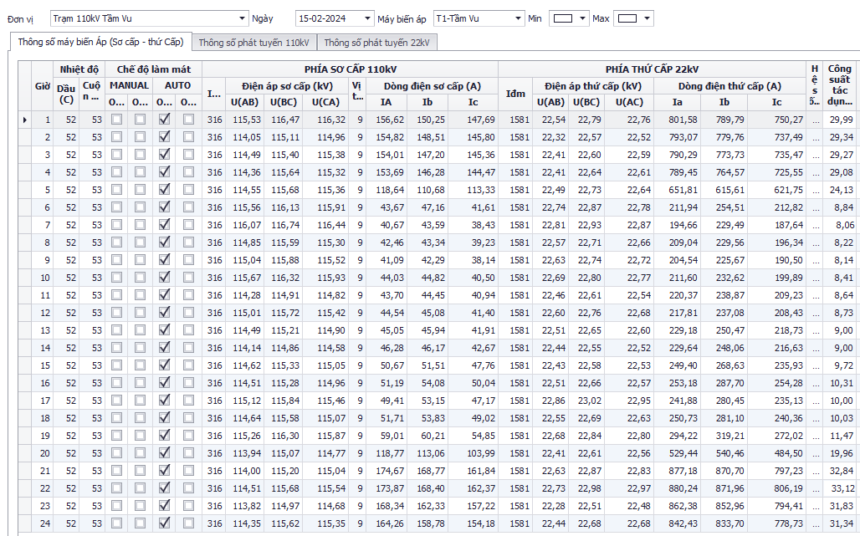
Dữ liệu ngày 18/02/2024 (thuộc ca 02 của T02/2024):

Slide 10
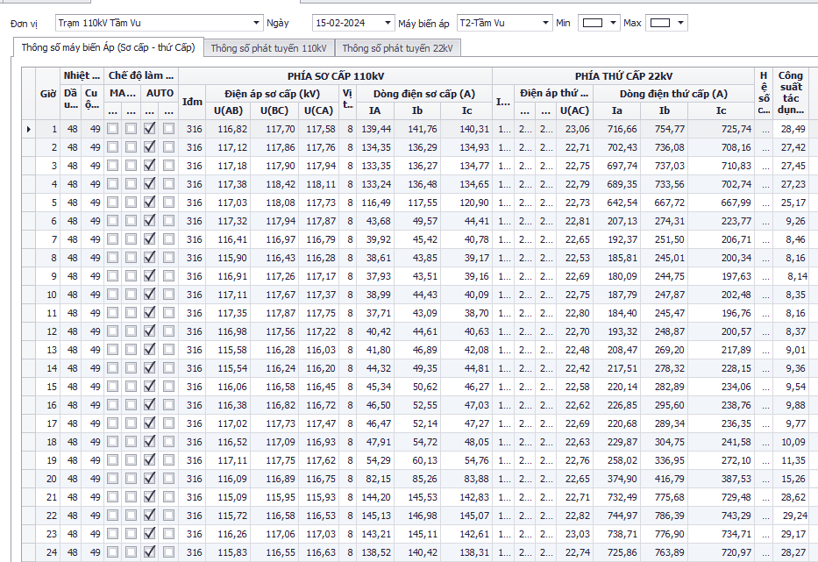

Slide 11
Qua số liệu truy xuất được từ 04 hình trên, trong ngày 02 và ngày 15/02/2024, điểm đo 431 của MBA Tầm Vu 1 và điểm đo 432 của MBA Tầm Vu 2 có công suất tại thời điểm lúc 20 giờ 00 và 21 giờ 00 có sự chênh lệch về công suất như sau:
- Ca 1 của tháng n (từ ngày 26/01 đến hết ngày 14/02/2024 có 20 ngày xông đèn và số ngày thuộc tháng 02/2024 có 14 ngày xông đèn):
- Lấy dữ liệu ngày 02/02/2024:
+ Điểm đo 431: 18,11/32,33 MW, công suất sau giờ cao điểm tăng 14,22 MW so với công suất giờ cao điểm. Như vậy, ngày 02/02/2024 đối tượng khách hàng TSTL xông đèn khoảng 14,22 MW.
+ Điểm đo 432: 13,92/28,22 MW, công suất sau giờ cao điểm tăng 14,30 MW so với công suất giờ cao điểm. Như vậy, ngày 02/2/2024 đối tượng khách hàng TSTL xông đèn khoảng 14,30 MW.
Công suất chênh lệch của 02 điểm đo ở ca 01 là: 28,52 MW.
Từ công suất chênh lệch tăng 28,52 MW trên, có thể quy ra được công suất của đối tượng TSTL có xông đèn ở ca 01 và từ công suất này quy đổi ra được số lượng bóng đèn sử dụng và diện tích có xông đèn của ca 01 bằng công thức sau:

Slide 12
Diện tích xông đèn = Công suất chênh lệch /công suất 01 bóng đèn (0,023 kW) /số lượng bóng đèn sử dụng cho 1 ha (1.400 bóng/ 01 ha).
28.520 kW / 0,023 kW/ 1.400 bóng = 885,714 ha
Sản lượng 17 ngày xông đèn ca 1 của tháng 02/2024:
Ca 2 của tháng n (từ ngày 15/02 đến hết ngày 05/03/2024, có 20 ngày xông đèn và số ngày thuộc tháng 02/2024 có 15 ngày xông đèn):
Lấy dữ liệu ngày 15/02/2024:
+ Điểm đo 431: 19,96/32,84 MW, công suất sau giờ cao điểm tăng 12,88 MW so với công suất giờ cao điểm. Như vậy, ngày 15/2/2024 đối tượng khách hàng TSTL xông đèn khoảng 12,88 MW.
+ Điểm đo 432: 15,26/28,62 MW, công suất sau giờ cao điểm tăng 13,36 MW so với công suất giờ cao điểm. Như vậy, ngày 15/2/2024 đối tượng khách hàng TSTL xông đèn khoảng 13,36 MW
Công suất chênh lệch của 02 điểm đo ở ca 02 là: 26,25 MW.
Từ công suất chênh lệch tăng 26,25 MW, cách tính như trên có thể quy ra diện tích có xông đèn của ca 02 là:
26.240 kW / 0,023 kW/ 1.400 bóng = 814,91 ha
28.520 kW x 10 giờ x 14 ngày = 3.992.800 kWh

Slide 13
Sản lượng 12 ngày xông đèn của ca 2 của tháng 02/2024:
Tổng sản lượng TSTL của tháng n (trạm Tầm Vu):
So sánh kết quả tính toán với sản lượng TSTL thực tế của tháng 02/2024:
b) Ước điện thương phẩm của đối tượng TSTL tháng n và tháng n+1:
- Số liệu cung cấp từ phòng Nông nghiệp huyện cung cấp tổng diện tích thanh long đang cho trái là 7.021 ha
26.240 kW x 10 giờ x 15 ngày = 3.936.000 kWh
3.992.800 + 3.936.000 = 7.928.800 kWh
Sản lượng tính toán (kWh) | Sản lượng thực tế của T02/2024 (kWh) | Chênh lệch (kWh) | Ghi chú
7.928.800 | 7.901.110 | -27.700

Slide 14
- Thông qua chương trình lấy thông số công suất hàng ngày tại tháng n, kết hợp với việc thu thập thông tin tham khảo nhà vườn lớn khách hàng trạm thắp sáng thanh long nhiều và khu vực xã có diện tích lớn ước lượng diện tích xông đèn tháng n+1, để tính toán diện tích dự kiến xông đèn số liệu thu thập được: 814.91 ha ca 1 có 05 ngày và 460,5 ha ca 2 có 20 ngày trong tháng n+1, tính được sản lượng như sau:
814,91 ha x 1400 bóng x 0.023 kW x 10 giờ x 05 ngày = 1.312.005 kWh
540,5 ha x 1400 bóng x 0.023 kW x 10 giờ x 20 ngày = 3.480.820 kWh
Tổng sản lượng đối tượng thanh long tháng n+1 là 4.792.825 kWh

Slide 15
Mặt hạn chế khi áp dụng Chương trình Appmeter:
3
Notes:
15

Slide 16
PHỤ TẢI THẮP SÁNG THANH LONG
- Áp dụng Chương trình Appmeter xác định được tương đối số liệu điện thương phẩm của đối tượng TSTL tại tháng n và áp dụng giải pháp này đơn vị có thêm nguồn dữ liệu để đối chiếu với các giải pháp đã triển khai trong thời gian qua.
Notes:
16

Slide 17
Đề xuất, kiến nghị: Không có
4
Notes:
17

Slide 18
BÁO CÁO THAM LUẬN
CHUYÊN ĐỀ DỰ BÁO PHỤ TẢI ĐIỆN
KÍNH CHÚC HỘI NGHỊ THÀNH CÔNG TỐT ĐẸP!
Notes:
18

